Slide 1
firmware ESP8266 Silicon Labs CP210x USB to UART Bridge
https://hocarm.org/huong-dan-cap-nhat-firmware-at-cho-esp8266/
https://hocarm.org/cap-nhat-firmware-tu-xa-cho-esp8266/

Slide 2
http://arduino.vn/bai-viet/1219-tap-lenh-voi-esp8266

Slide 3
module ESP8266 là một SoC
https://en.wikipedia.org/wiki/NodeMCU
+ hướng dẫn sử dụng nạp code chơi đồ thật luôn:
https://hocarm.org/su-dung-arduino-ide-de-lap-trinh-cho-esp8266/
+ tìm hiểu các phiên bản của ESP8266
https://hocarm.org/esp8266-cho-nguoi-khong-biet-gi/
https://hocarm.org/hoc-iot-voi-esp8266/

Slide 4
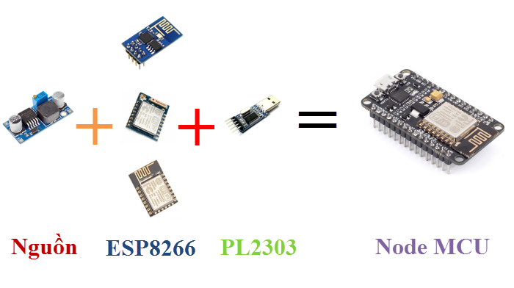

Slide 5
các ví dụ bài học:
https://hocarm.org/category/bat-dau/hoc-esp8266/page/2/
http://www.instructables.com/id/Programming-ESP8266-ESP-12E-NodeMCU-Using-Arduino-/

Slide 6
+ esp8266 host một trang web -> địa chỉ ip -> truy cập qua thiết bị khác rồi điều khiển GPIO chẳng hạn.
+ OK, ví dụ ta có thể đọc nội dung trang web trên Internet luôn, ví dụ example.com, sau khi đọc được chúng ta có thể tùy vào nội dung mà điều khiển GPIO. Vấn đề ở chỗ tín hiệu trả về hiển thị lên Terminal của Arduino IDE là qua Serial Port thì mình có thể truyền tín hiệu này qua Vi điều khiển để làm nhiều thứ hay hơn.
https://hocarm.org/lay-noi-dung-tu-website-voi-esp8266/
>> Vậy STM32 cũng có thể đọc nội dung của trang web chứ nhỉ, chắc cần gắn thêm module Wifi

Slide 7
có 3 cách để giải quyết vấn đề điều khiển qua Internet dùng stm32 trước đây mình nghĩ
+ pp thông qua NodeMCU và truyên qua UART tới board stm32
+ dùng một host khác không nhất thiết là website host với chính con stm32, bởi vì trước đây nếu nghĩ như vậy thì cần phải làm sao nó là host lên Internet luôn -> ngõ cụt. Vậy mình dùng host bất kì website nào đó ví dụ nguyendinhthong.com/nodemcu rồi cho con stm32 đọc hoặc là nodeMCU đọc.
pp của Phát: stm32 host website chỉ trong địa chỉ IP cùng mạng mới vào được, khi đó HTTP request thì nó sẽ response tương ứng. -> cần tìm hiểu rõ hơn code này Ethernet module ENC28j60
>> y chang cái này luôn. https://hocarm.org/webserver-thu-thap-du-lieu-dht11-voi-esp8266/ hoặc
https://hocarm.org/dieu-khien-den-hoc-qua-website-voi-esp8266/
chỉ khác là không dây và có day ( wired and wireless )
+ nếu Ethernet

Slide 8
để các kit mcu có thể talk với nhau, >> webserver.
hoặc dùng cách nào đó phải nghĩ ra, ví dụ serial port.
Bluetooth thì sao?
https://hocarm.org/energia-bai-9-giao-tiep-esp8266-tivac/
Tạm kết
Thế là tạm xong những bước ban đầu để kiểm tra kết nối của TIVA C và ESP8266, thử được kết nối tới server, có vẻ là hơi vất vả một chút nhưng giờ TIVA gánh được phần xử lý dữ liệu từ các cảm biến, io,.. còn ESP chỉ lo mỗi việc kết nối wifi và gửi dữ liệu lên cloud. Cách gửi dữ liệu lên server mình sẽ giới thiệu với các bạn ở bài tiếp theo.

Slide 9
mí đơn giản vậy mà ko biết, dùng con vi điều khiển kết nối uart với ESP8266. Gửi tín hiệu là lệnh AT để cấu hình ESP8266 như với module Bluetooth HC-05, sẽ nhận lại tín hiệu và tùy vào tín hiệu trả về mà có thể lập trình tương ứng.
Dữ liệu mà ESP8266 đọc được cũng sẽ trả về qua đường UART.
Ví dụ kết nối như sau. Dùng Arduino IDE để lập trình cho ESP8266. Sau đó sẽ lập trình cho con VDK qua Keil C, rồi kết hợp 2 cái này lại với nhau là perfect luôn.

Slide 10
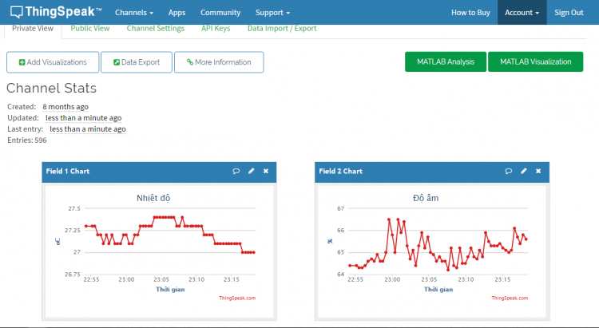
https://hocarm.org/esp8266-va-thingspeak/
Kiểu như là giao diện, có thể quan sát những tín hiệu qua hình ảnh trực quan trên Internet.
https://hocarm.org/energia-bai-10-thingspeak-voi-esp8266-va-tiva-c/

Slide 11
https://www.stdio.vn/articles/read/540/huong-dan-su-dung-module-wifi-esp8266-v1
https://hocarm.org/smartconfig-voi-esp8266/

Slide 12
Sau khi ESP8266 connect với Wifi...các bạn bật Serial Monitor để xem IP của ESP8266. Vào trình duyệt và gõ địa chỉ IP...các bạn có thể điều khiển led trong mạng LAN!!! để ứng dụng vào các dự án điều khiển thiết bị từ xa, các bạn cần NAT PORT IP!!!

Slide 13
project:
+ Arduino.vn
google
+ hackaday
instructable

Slide 14
Lấy địa chỉ IP:
IPAddress ip = WiFi.localIP();
Serial.println(ip);
Lấy địa chỉ MAC của ESP8266:
MAC address is a unique value associated with a network adapter
https://techtutorialsx.com/2017/04/09/esp8266-get-mac-address/

Slide 15
có 2 cách để làm trang web host trên local của mình, không hiểu tại sao 2 cách khác nhau.
http://www.tp-link.com/us/faq-1106.html
https://www.instructables.com/id/Control-ESP8266-Over-the-Internet-from-Anywhere/

Slide 16
have a bunch of esp8266 based microcontrollers which are driven by Alexa via Node red and MQTT. There are plenty of resources on how to do this and it means I can easily use-- other things to control them also.
Keywords:
Note RED
MQTT
…
>> các bài này đã được trên đề cập hocjarm.org
+ Tham khảo thêm đề tài đồ án 2 của NPAD

Slide 17
netstat –a

Slide 18
29/10/2017
GPIO1 – TXD0: khi chương trình flash được truyền từ PC nạp cho con ESP8266, PC -> [RX Flash của ESP8266] > nối chung với TXD0, hay là pin Flash ấy, vì khi cắm cả 2 nó đều truyền dữ liệu, nhưng bên TXD0 nó còn trả về công việc up flash thành công ntn nữa
chân RXD0, là chân nhận Serial chính của ESP8266!, gửi dữ liệu qua chân này như việc bật Terminal của Arduino và ghi vào ô + Send
Khi làm việc với Arduino/ESP8266, ta phải hiểu là TX RX, send và receive trên terminal của Arduino như là mình đóng vai trò của con Board đó.
Do đó, khi ta ghi serial.println, nghĩa là từ con Arduino, ta gửi ra qua UART qua PL2303 chương trình Terminal nhận được và hiển thị lên.
Khi có tín hiệu vào ( mình gửi từ PC tới Arduino ), >> ghi trên cái ô của Terminal Arduino và bấm phím send -> sử dụng ngắt để nhận dữ liệu
Serial.Available()

